Slide 1

高爾夫球頭AI影像處理
缺陷分類
2021.03

Slide 2
AI影像檢測-缺陷圖像分類
缺陷圖像分類
訓練集數量 | 407 | 運算時間 | 0.2 s/pic
測試集數量 | 111 | 平均準確度 | 78 %
影像尺寸 | 600*600 pixel | 平均召回率 | 84 %
 |  | 預測分類 |  |  |  |  |  |  |  |  |  | meanRecall
 |  | 凸 | 凹 | 橘皮 | 紋路 | 側邊 夾鈦 | 區域 夾鈦 | 線上 夾鈦 | 圓內 夾鈦 | 線條 夾鈦 | Data meanRecall
真實分類 | 凸 | 29 | 5 | 0 | 0 | 0 | 0 | 0 | 0 | 0 | 85% | 84%
 | 凹 | 2 | 30 | 0 | 0 | 1 | 0 | 2 | 0 | 0 | 86%
 | 橘皮 | 0 | 2 | 16 | 2 | 0 | 0 | 0 | 0 | 1 | 76%
 | 紋路 | 0 | 2 | 0 | 10 | 0 | 0 | 0 | 0 | 0 | 83%
 | 側邊夾鈦 | 0 | 0 | 0 | 1 | 3 | 0 | 0 | 0 | 0 | 75%
 | 區域夾鈦 | 0 | 1 | 0 | 0 | 0 | 1 | 0 | 0 | 0 | 50%
 | 線上夾鈦 | 0 | 0 | 0 | 0 | 0 | 0 | 1 | 0 | 0 | 100%
 | 圓內夾鈦 | 0 | 0 | 0 | 0 | 0 | 0 | 0 | 1 | 0 | 100%
 | 線條夾鈦 | 0 | 0 | 0 | 0 | 0 | 0 | 0 | 0 | 1 | 100%
 | class meanPrecision | 94% | 75% | 100% | 77% | 75% | 100% | 33% | 100% | 50%
meanPrecision |  | 78%

Slide 3
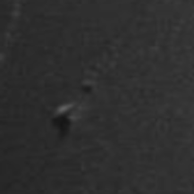
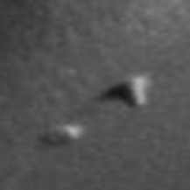
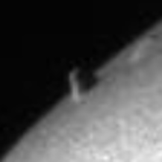
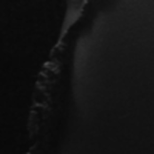
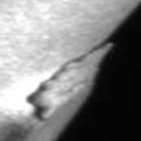
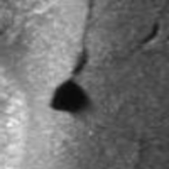
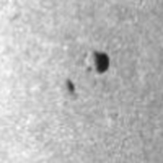
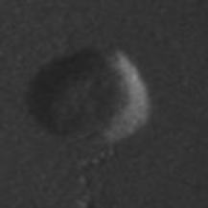
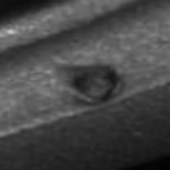
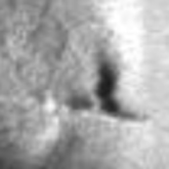
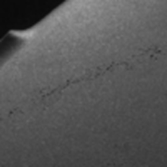
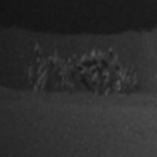
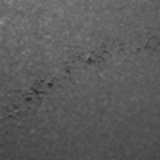
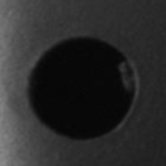
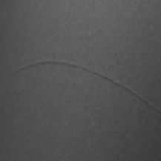
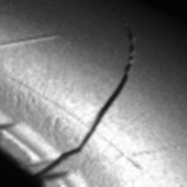
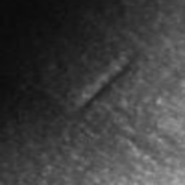
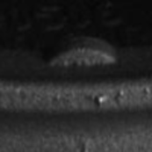
AI影像檢測-缺陷圖像分類
正確分類
凸
凹
橘皮
紋路
側邊夾鈦
區域夾鈦
線上夾鈦
圓內夾鈦
線條夾鈦

Slide 4
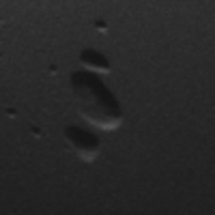
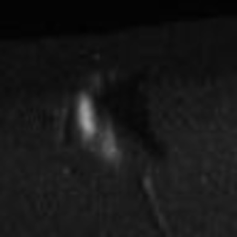
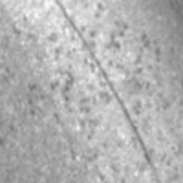
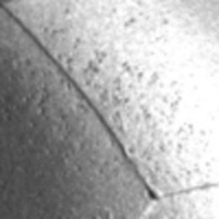
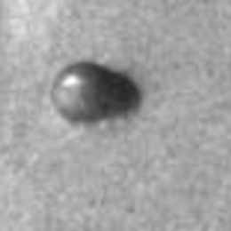
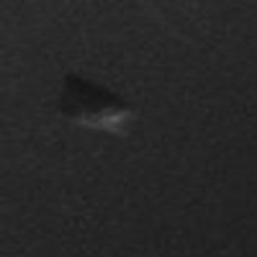
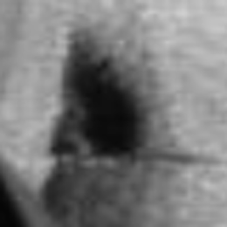
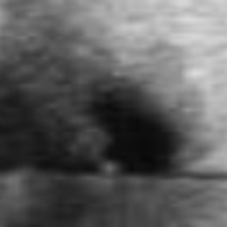
AI影像檢測-缺陷圖像分類
錯誤分類
凹 判成 凸
紋路 判成 橘皮
凸 判成 凹
側邊夾鈦 判成 凹

Slide 5
Thank You

